Slide 1

회원가입 UI design
아이디
휴대전화
인증번호
비밀번호
인증번호
주소
우편번호
비밀번호 확인
상세주소
이름
가입하기

Slide 2

회원탈퇴 UI design
등록한 상품 X
회원 탈퇴가 완료되었습니다.
회원 탈퇴
회원을 탈퇴할 경우 시스템의 사용 권한은 소멸됩니다.
확인
회원 탈퇴 클릭 시
동의합니다
등록한 상품 O
등록되어 있는 상품이 존재합니다. 등록한 상품을 삭제한 후 다시 시도해 주세요
회원 탈퇴하기
확인

Slide 3

로그인 / 로그아웃 UI design
로그인
로그아웃
아이디
Yeonkyu Min
비밀번호
개인정보
구매내역
판매내역
로그인
로그아웃

Slide 4
판매 의류 등록 UI design
상 품
사 진
상품명
제작회사명
가격
수량
판매종료일
추가상품
상 품
사 진
상품명
등록하기
가격

Slide 5
판매 의류 조회 / 수정 / 삭제 UI design
판매중인 의류
수정 클릭시
상품명 | 제작회사 | 가격 | 수량
티셔츠 | A | 20000 | 3
모자 | B | 30000 | 2
청바지 | C | 40000 | 2
판매 의류 등록 UI와 동일
수정 / 삭제
수정 / 삭제
수정 / 삭제
삭제 클릭시
정말로 삭제 하시겠습니까?
예
아니오

Slide 6
판매 완료 상품 내역 조회 UI design
판매 완료 상품 내역 리스트
상품명 | 제작회사명 | 가격 | 판매된 수량 | 평균 구매 만족도

Slide 7


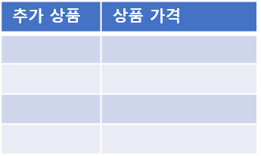
상품 정보 조회 및 상품 구매 UI design
상품 정보 리스트
상품 정보 조회
검색 조건 선택
상품명
평균 구매 만족도
상품명 | 제작회사명 | 가격 | 판매된 수량 | 평균 구매 만족도
검색 조건
상품 검색
상품명
평균 구매 만족도
구매하고자
하는 상품
선택
검색 창
상품명
평균 구매 만족도
검색 내용을 입력하세요.
판매종료일
상품
이미지
판매자
제작회사명
가격
남은 수량
결제

Slide 8
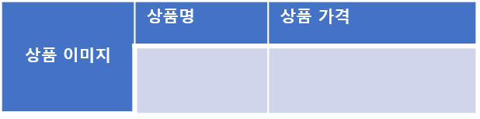
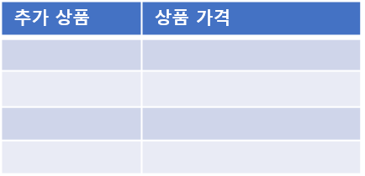
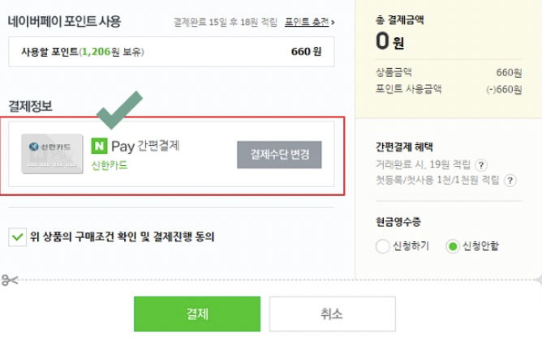
결제 UI design
결제 화면
결제 화면
네이버페이로 결제
카카오페이로 결제
3000포인트 이하 시
버튼 활성화 X
포인트 사용 여부 선택
외부 결제 시스템
사용함
사용 안함
결제 완료
포인트 사용 시 금액
결제가 완료되었습니다
홈페이지로 돌아가기

Slide 9

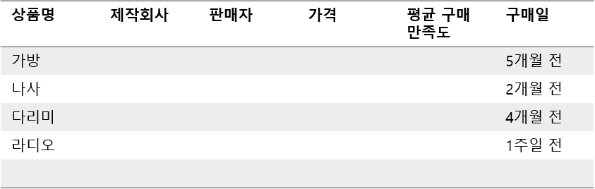

상품 구매 내역 관리 UI design
상품 선택 시 각각의 상품별
만족하는 조건에 따라 버튼
활성화
구매 내역
만족도 평가
거래내역
삭제
환불 신청
만족도 평가 클릭 시
환불 신청 클릭 시
거래내역 삭제 클릭 시
만족도를 평가해주세요
환불 사유를 선택해주세요
거래내역을 삭제 하시겠습니까?
○ 상품이 마음에 들지 않음
사진
리뷰 작성하기
○ 상품이 설명과 다름
○ 상품에 결함이 있음
등록하기
환불 신청
확인
취소

Slide 10
상품 판매 / 구매 내역 통계 UI design
상품 판매 통계
상품 구매 통계
상품 판매 총액 2,000,000원
상품 구매 총액 2,000,000원
평균 구매 만족도 96%
평균 구매 만족도 96%

